Slide 1
C언어 스터디 8주차
O2CUBE
이재형

Slide 2
01
02
03
04
05
06
07
퀴즈 리뷰
포인터 한 번 더 보기
포인터 실습
배열과 포인터
문자열

Slide 3
01
02
03
04
05
06
07
정수 두 개를 입력 받아 두 수의 차를 출력!
ex) 4 와 12를 입력하면 8이 나와야함!

Slide 4
01
02
03
04
05
06
07
정수 세 개를 입력 받아 크기순으로 나열!
ex) 2, 12, 5 를 입력 받으면
2, 5, 12 로 정렬해서 출력!

Slide 5
01
02
03
04
05
06
07
온도 섭씨 화씨 변환기!
섭씨 온도를 받으면 화씨로, 화씨 온도를 받으면
섭씨로 변환!
ex) 섭씨 = (화씨 – 32) / 1.8

Slide 6
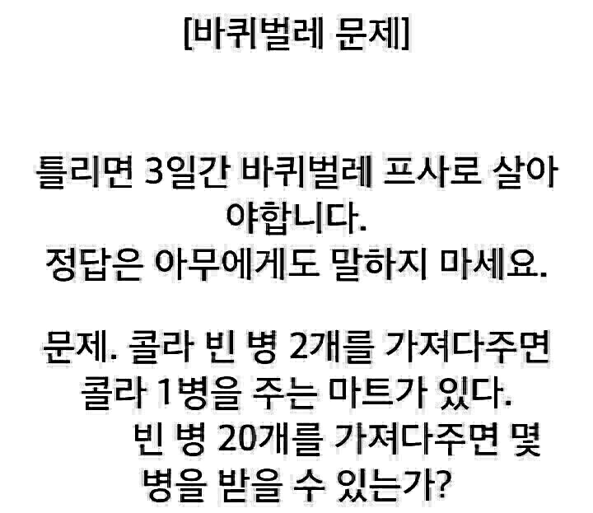
01
02
03
04
05
06
07

Slide 7
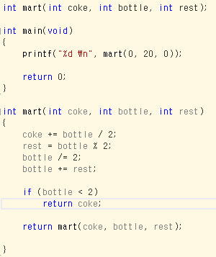
01
02
03
04
05
06
07
08
09
10
11
12
13

Slide 8
01
02
03
04
05
06
07
입력 받은 숫자가 소수인지 아닌지 판별하는
프로그램
1부터 100 사이의 랜덤숫자로 UP DOWN 게임
길이가 10인 int형 배열에서 최대, 최소값 찾기
배열은 랜덤 초기화!

Slide 9
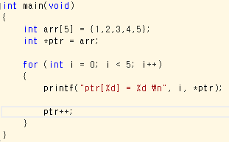
01
02
03
04
05
06
07
배열과 포인터
같다. 참고 PPT 가져옴

Slide 10
01
02
03
04
05
06
07
문자열
문자들의 집합
문장
char형 배열

Slide 11
01
02
03
04
05
06
07
문자열
문자들과 널문자로 이루어진 char형 배열
영어로 String

Slide 12
01
02
03
04
05
06
07
문자열
str[20] = “Hello World!”;
문자열 str의 길이는?

Slide 13
01
02
03
04
05
06
07
과 죄
랜덤 초기화된 배열의 요소들을
오름차순으로 정렬하는 함수
입력한 문장의 길이를 출력하는 함수
컴퓨터 좀 끄고 가

